Slide 1
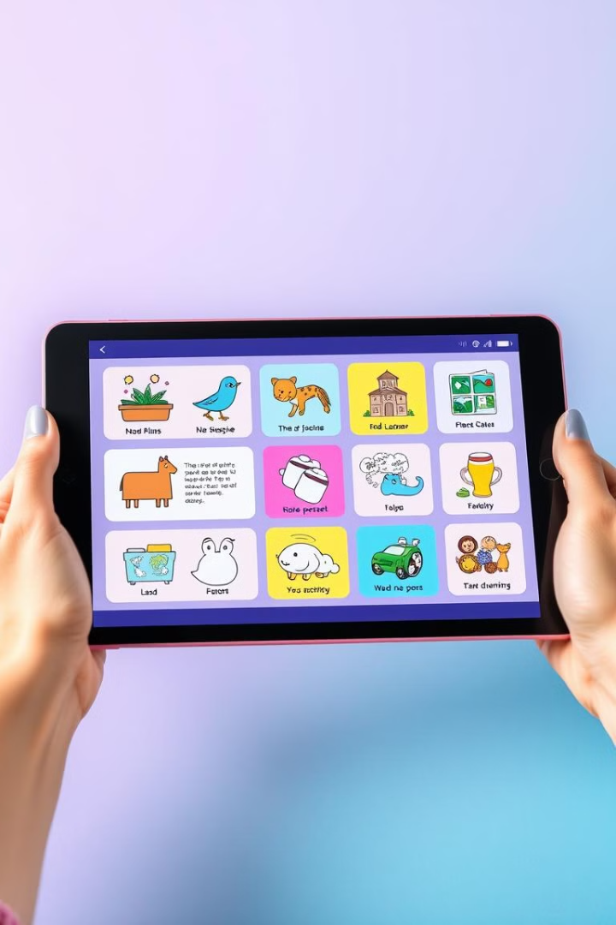
Memora: приложение для создания обучающих флэшкарточек
Учись! Запоминай! Достигай!
Юдин Алексей
Семенков Захар
Кулешова Вероника
Первушин Роман

Slide 2
Что такое Memora?
Цифровые карточки
Удобный интерфейс
Персонализация
Создавайте карточки с текстом, изображениями и аудио.
Простой и понятный дизайн для легкого обучения.
Настраивайте карточки под свои нужды и предпочтения.

Slide 3




Кому пригодится Memora?
Студентам и школьникам
Изучающим языки
Преподавателям
Для подготовки к экзаменам и зачетам.
Для запоминания новых слов и выражений.
Для создания интерактивных учебных материалов.

Slide 4




Зачем нужна Memora?
Эффективное обучение
Улучшает запоминание информации.
Экономия времени
Быстрый доступ к нужным материалам.
Мобильность
Учитесь в любом месте и в любое время.

Slide 5
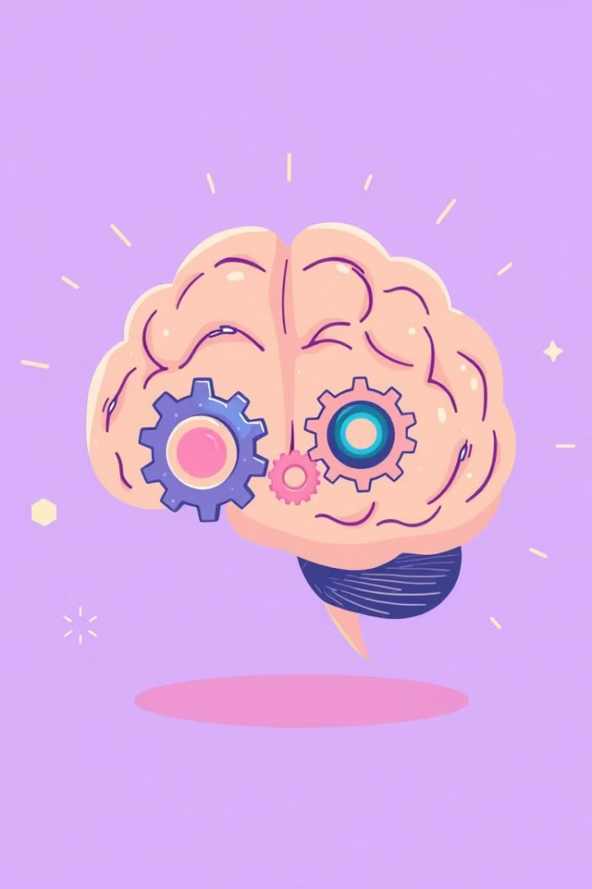
Преимущества Memora
1
Адаптивное обучение
2
Визуализация прогресса
Memora подстраивается под ваш темп обучения.
Отслеживайте свои успехи и достижения.
3
Удобная организация
Легко сортируйте и ищите нужные карточки.

Slide 6

Функционал Memora
1
Создание карточек
2
Режимы обучения
3
Синхронизация
Текст, изображения, аудио.
Повторение, тестирование, заучивание.
Доступ с разных устройств.

